Slide 1
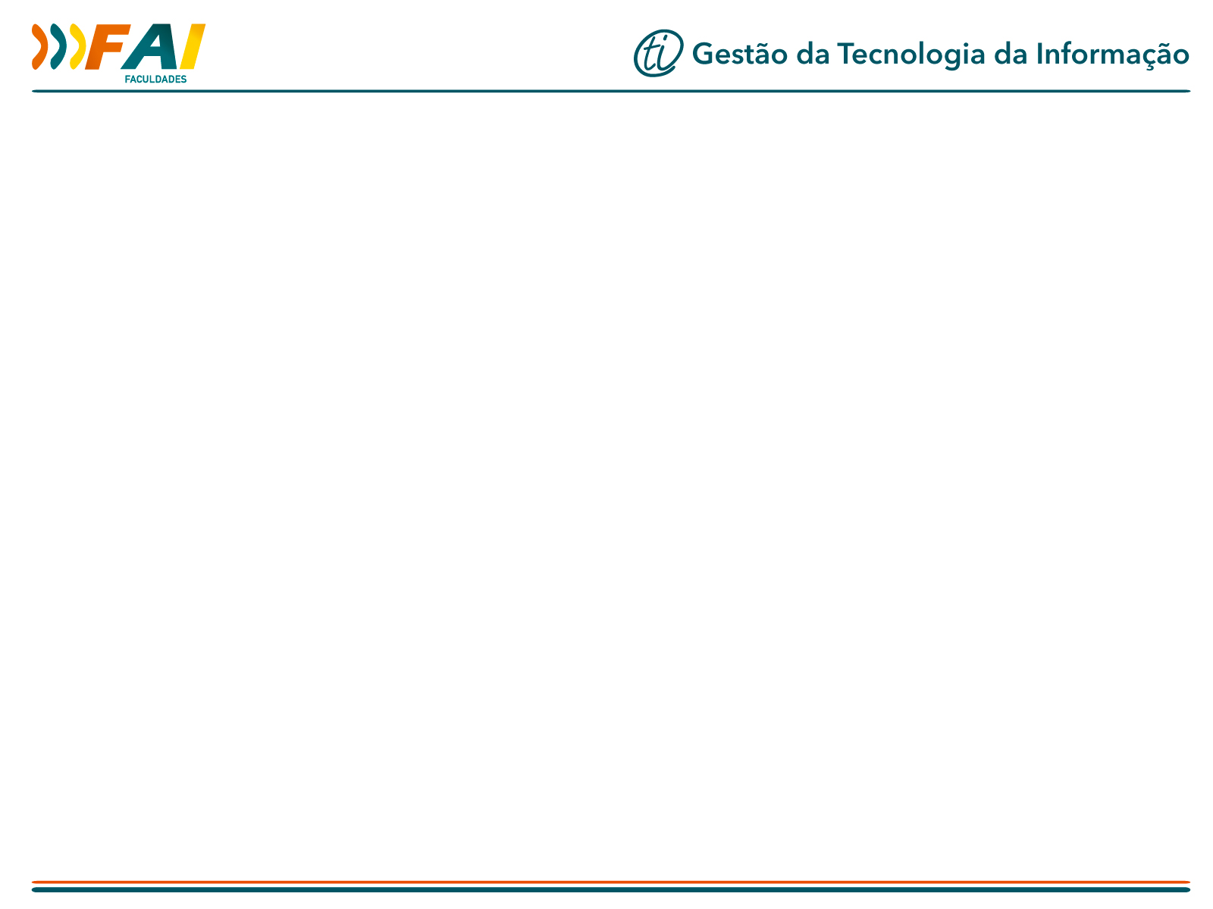
Sistemas de Processamento de Transações – Grupo 4
Instituição: FAI Faculdades
Docente: André Klunk
Discente: Catiane, Enzo, Emerson, Jonas e Maiquel
Disciplina: Sistemas de Informação e Aplicativos
Semestre: 1º sem.

Slide 2
Introdução
Evolução histórica;
Apresentação.

Slide 3
Características
Entrada e alimentação de dados;
Processamento e armazenamento;
Geração de documentos e relatórios.

Slide 4
Objetivos
Processar os dados gerados pelas transações;
Manter alto grau de precisão;
Assegurar a integridade;
Produzir documentos e relatórios em tempo;
Vantagem competitiva;
Custos, controle e complexidade.

Slide 5
Controle de estoque
Vantagens;
Importância;
Função;
Just-in-time.

Slide 6
Classificação

Slide 7
SPTs no setor de logística
Compartilhamento de informação;
Aplicabilidade;
Status do pedido;
Mão de obra reduzida;
Problema.

Slide 8
Vendas
Características;

Slide 9
Financeiro
Fluxo de caixa;
Controles de conta a pagar/receber;
Fatura;

Slide 10
Compras
Cronograma;
Entradas e saídas.

Slide 11
Conclusão

Slide 12
Obrigado Pela Atenção!

